Slide 1

Desarrollo Web Full-Stack y Ciencias de la computación
Grafos

Slide 2
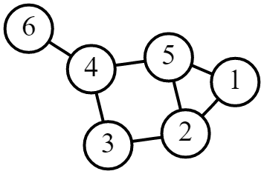
¿Qué es un grafo?
Borde/Aristas
(Edge)
Nodo
(Vértice/Vertex)

Slide 3
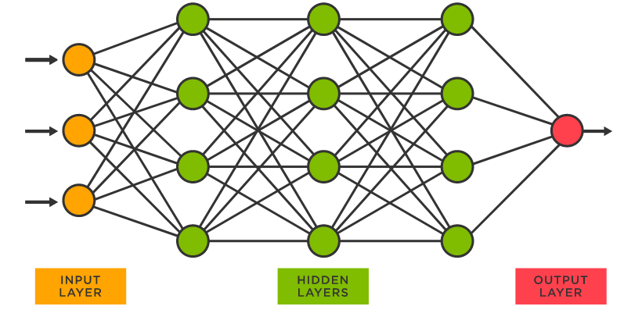
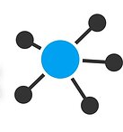
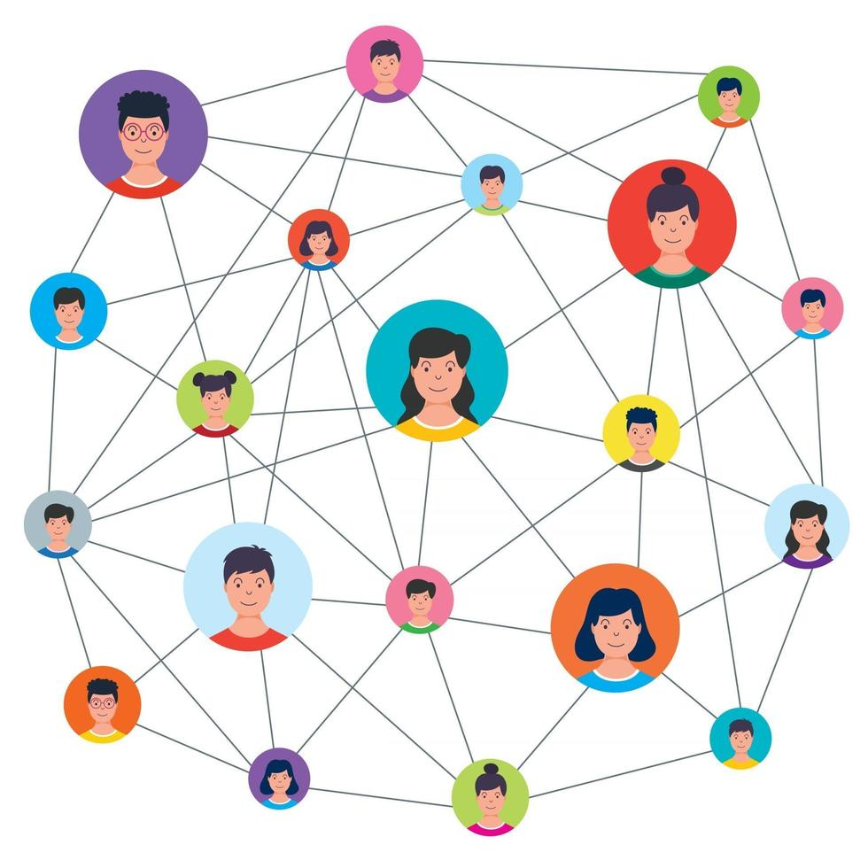
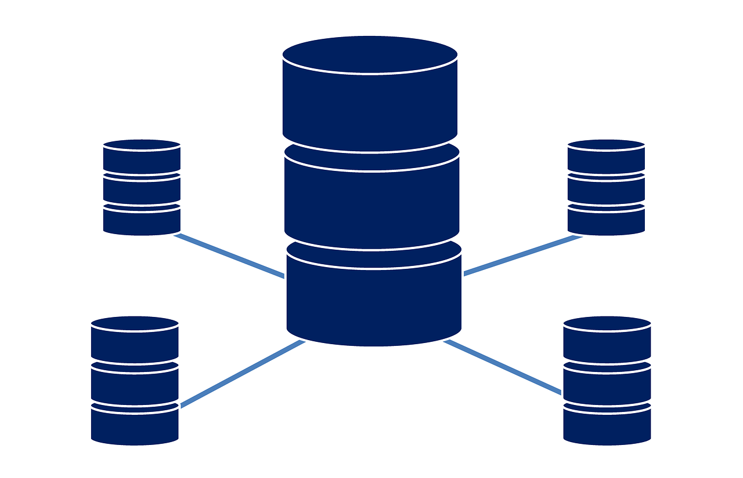
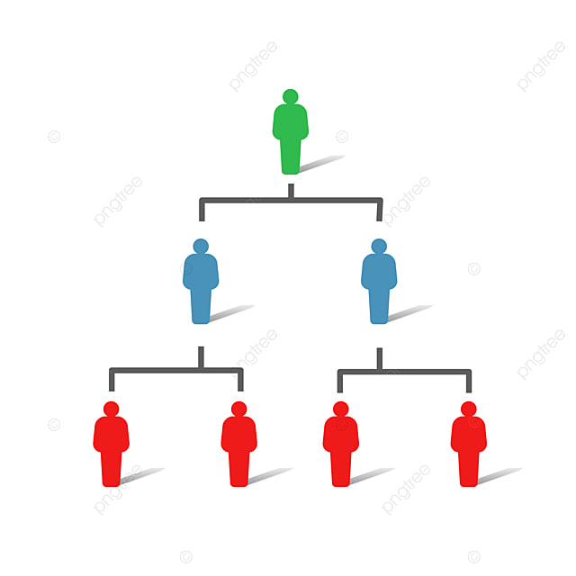

¿Qué es un grafo?

Slide 4
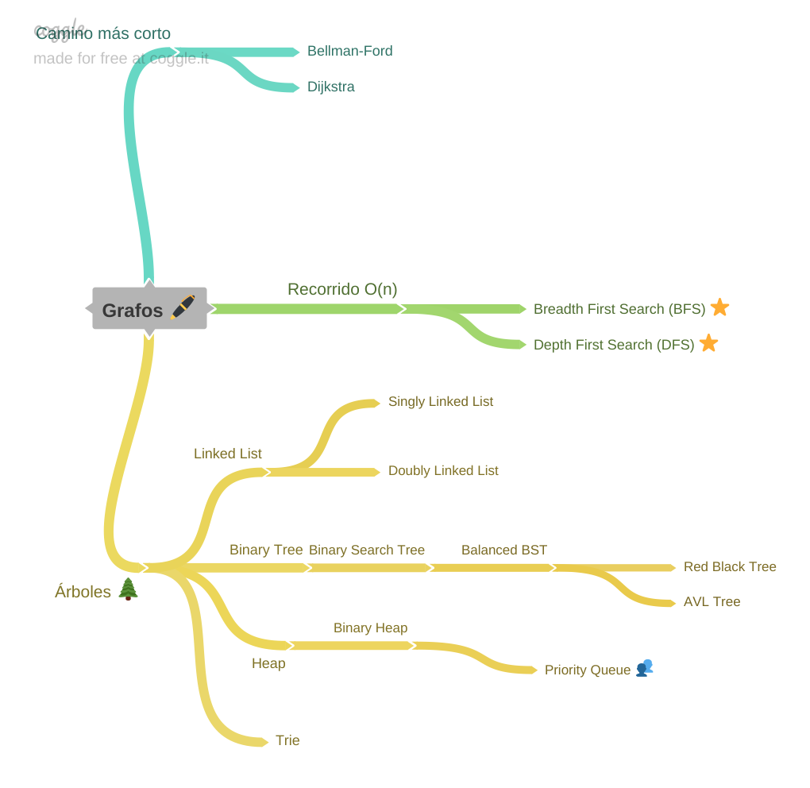
¿Qué es un grafo?

Slide 5




¿En dónde se usan los grafos?

Slide 6
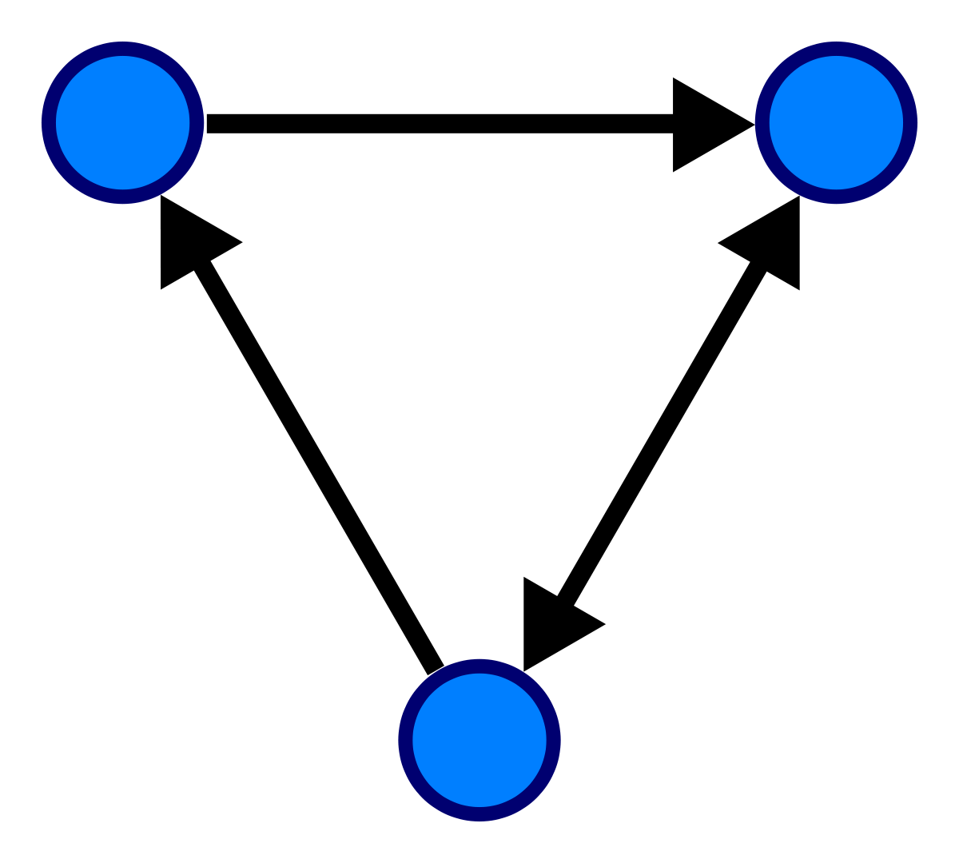
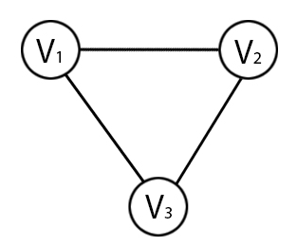
Tipos de grafos
Dirigidos (Directed)
No dirigidos (Undirected)

Slide 7
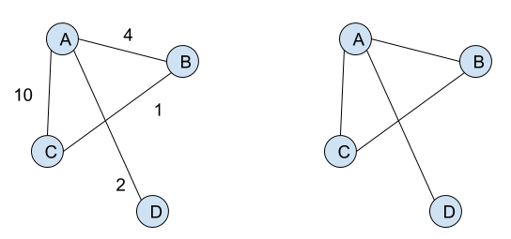
Tipos de grafos
Ponderados (Weighted)
No Ponderados (Unweighted)

Slide 8
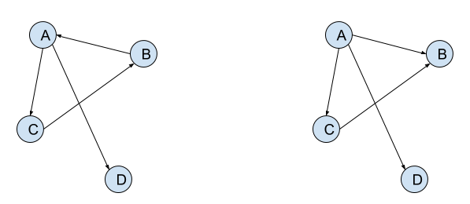
Tipos de grafos
Cíclica (Cyclic)
Acíclico (Acyclic)

Slide 9
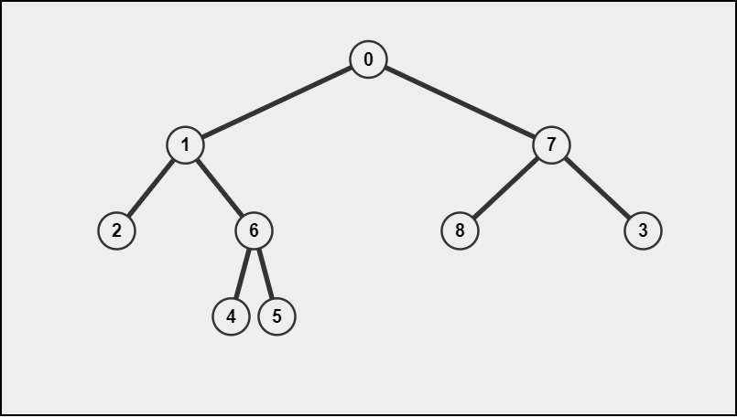
Ejercicio ¿Qué tipo de grafo es el siguiente?

Slide 10
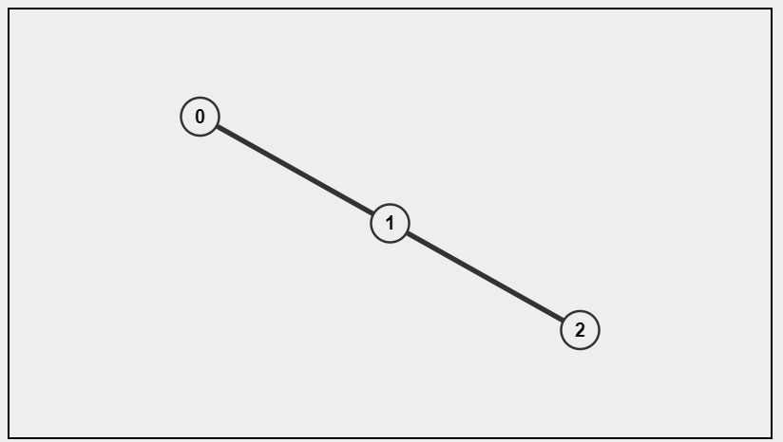
Ejercicio ¿Qué tipo de grafo es el siguiente?

Slide 11
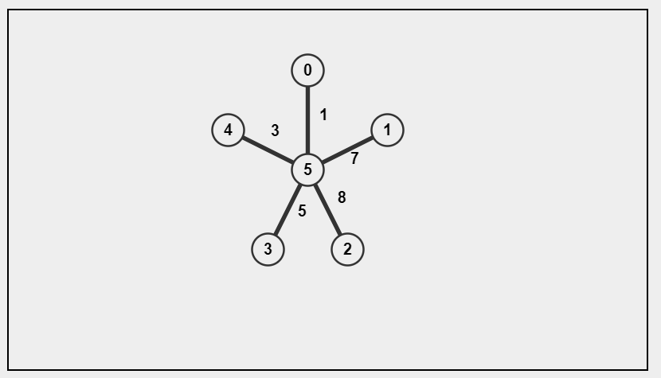
Ejercicio ¿Qué tipo de grafo es el siguiente?

Slide 12
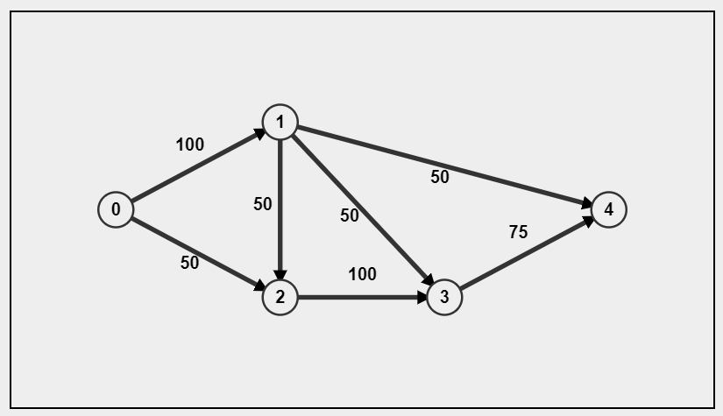
Ejercicio ¿Qué tipo de grafo es el siguiente?

Slide 13
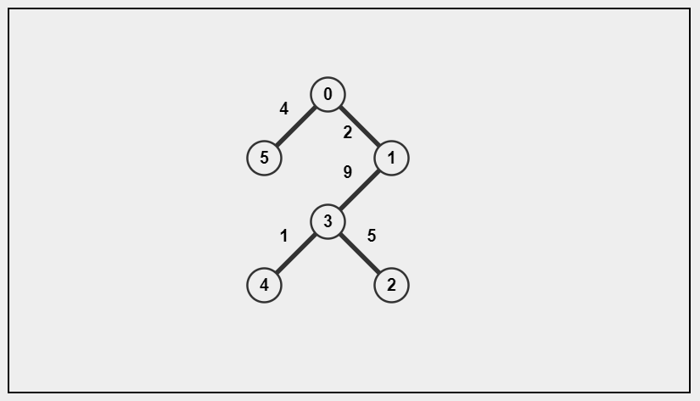
Ejercicio ¿Qué tipo de grafo es el siguiente?

Slide 14
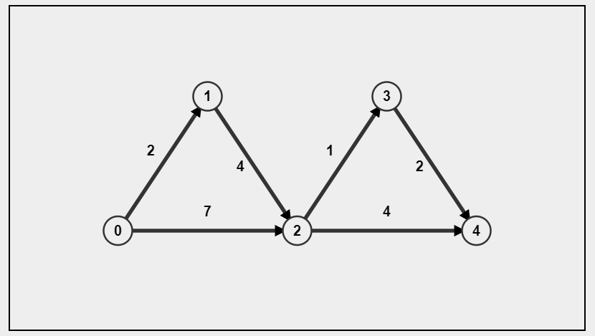
Ejercicio ¿Qué tipo de grafo es el siguiente?

Slide 15
¿Como representaríamos un grafo?
Existen 3 tipos de representación para los grafos:
Edge List
Adjacent List
Adjacent Matrix

Slide 16
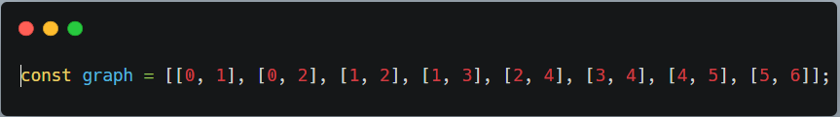
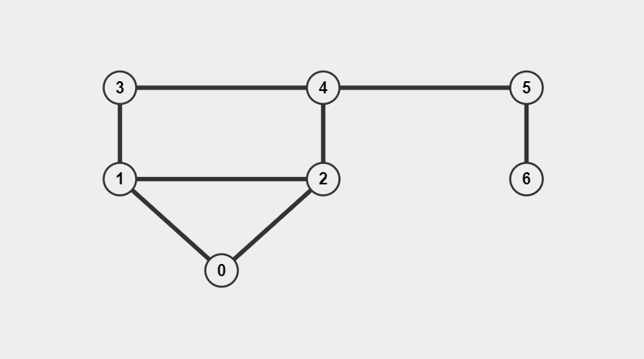

Edge List (Lista de bordes)
Se representa a través de un arreglo de listas que tienen como valor las conexiones entre los diferentes nodos.

Slide 17
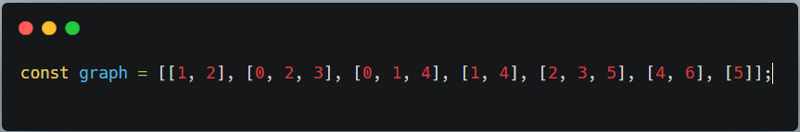
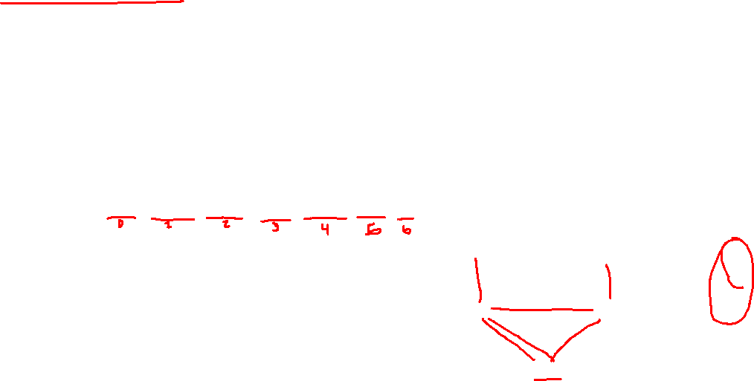
Adjacent List (Lista Adyacente)
Se representa a través de un arreglo de listas en donde cada índice representa el nodo en el grafo y su valor representa las conexiones que tiene con otros nodos.

Slide 18
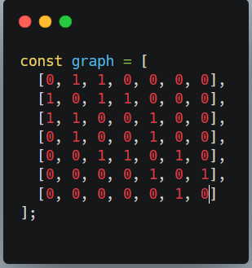
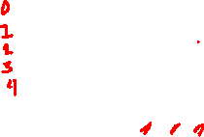
Adjacent Matrix (Matriz Adyacente)
Se representa a través de matriz en donde cada índice representa el nodo en el grafo y su valor representa las conexiones que tiene con otros nodos, se puede utilizar 0 y 1 donde el 1 nos serviría para indicar si el nodo tiene una conexión con los demás nodos del grafo.

Slide 19
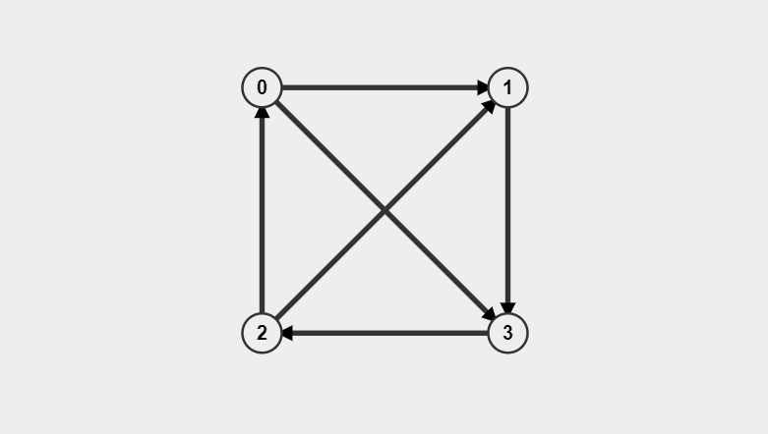
Ejercicio
Representa el siguiente grafo usando los 3 tipos antes mencionados:
Edge List
Adjacent List
Adjacent Matrix

